Slide 1
РОСАТОМ | IT-СТАЖИРОВКА
SaltStack и Linux
Кейс 4
Александр Лобанов | Lobanov0411@gmail.com

Slide 2
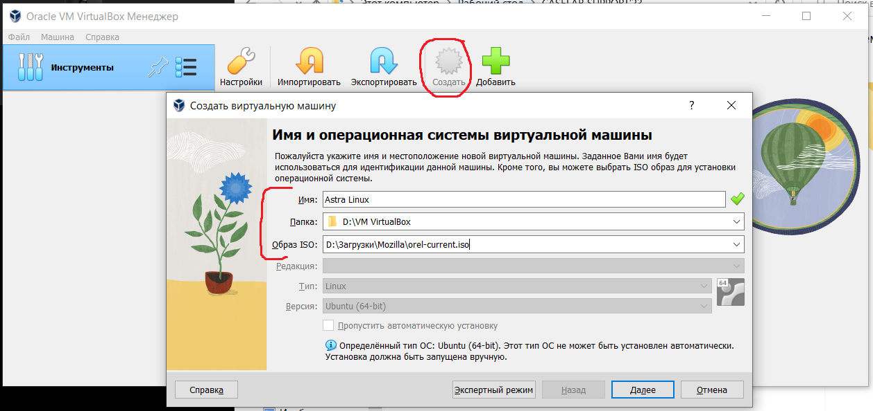
Установка Astra Linux
Нажимаем на кнопку создать и заполняем 3 пункта: Имя, Папка и путь к образу с системой.

Slide 3
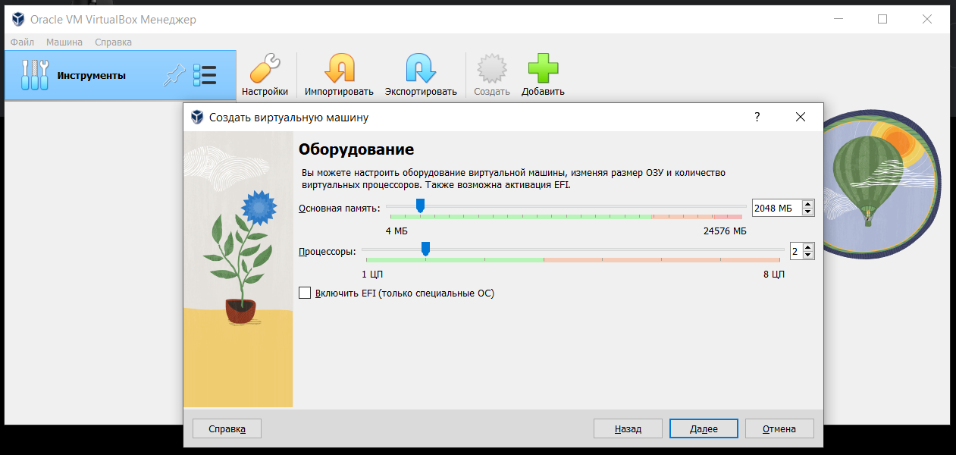
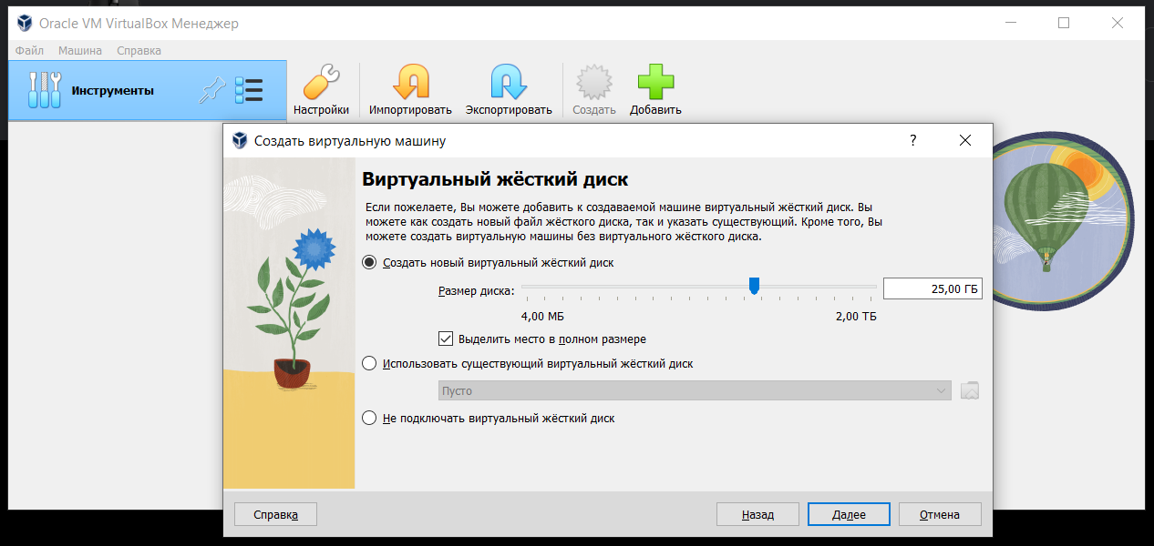
Установка Astra Linux
В зависимости от потребности системы устанавливаем оперативную память, задаем количество процессоров и выделяем место на жестком диске.

Slide 4
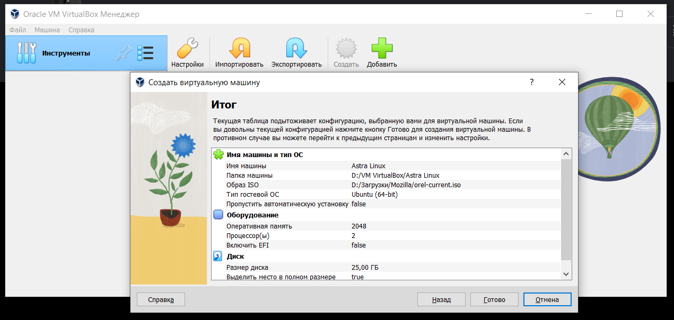
Установка Astra Linux
Итоговые настройки:

Slide 5
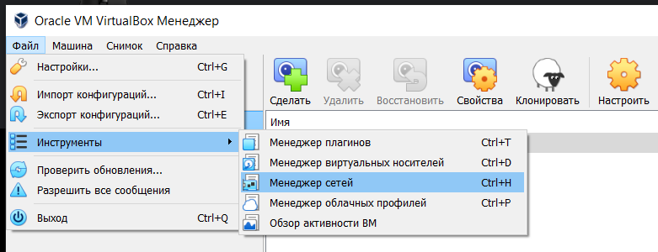
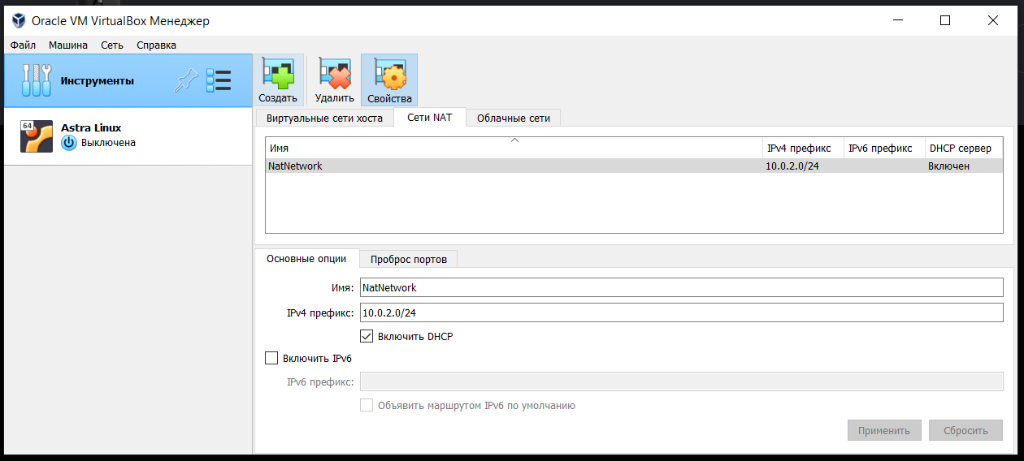
Установка Astra Linux
Настроим сеть для ВМ
Сети NAT -> Создать

Slide 6
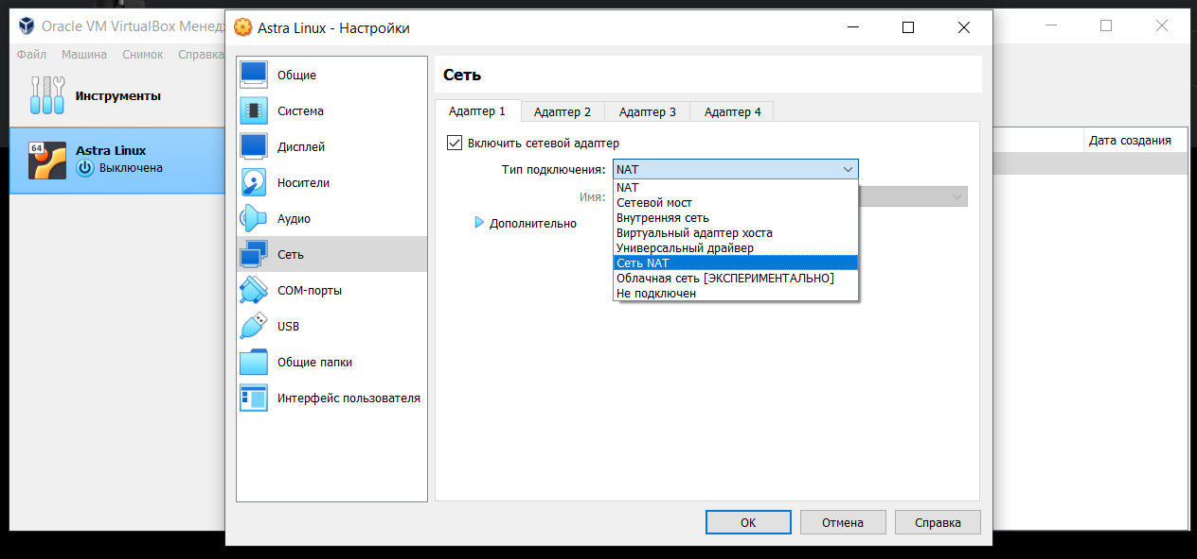
Установка Astra Linux
В настройках виртуальной машины нужно задать настройки сети:
Сеть->Сеть Nat
Автоматически будет выбрано имя только что созданной сети.

Slide 7
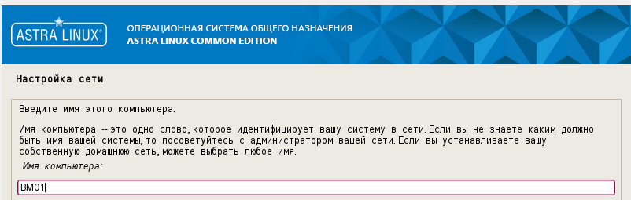
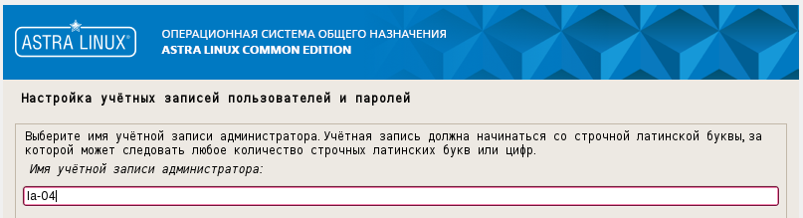
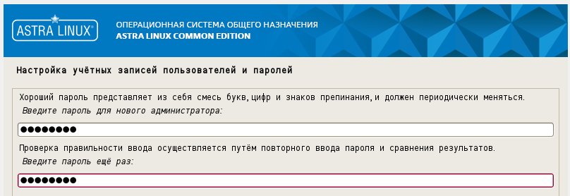
Установка Astra Linux
Принимаем все лицензии и задаем настройки
Дальше я просто соглашался на все, что предлагают)

Slide 8
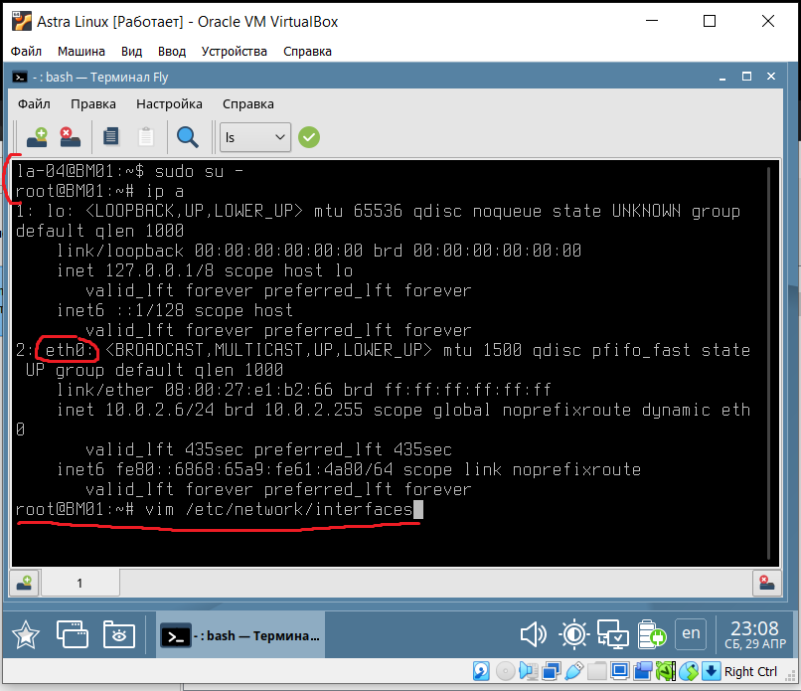
Подготовка ВМ01 для клонирования
Сразу перейдем в терминал-> получим права суперпользователя (sudo su -) -> посмотрим на название интерфейса и внесем для него изменение в /etc/network/interfaces

Slide 9
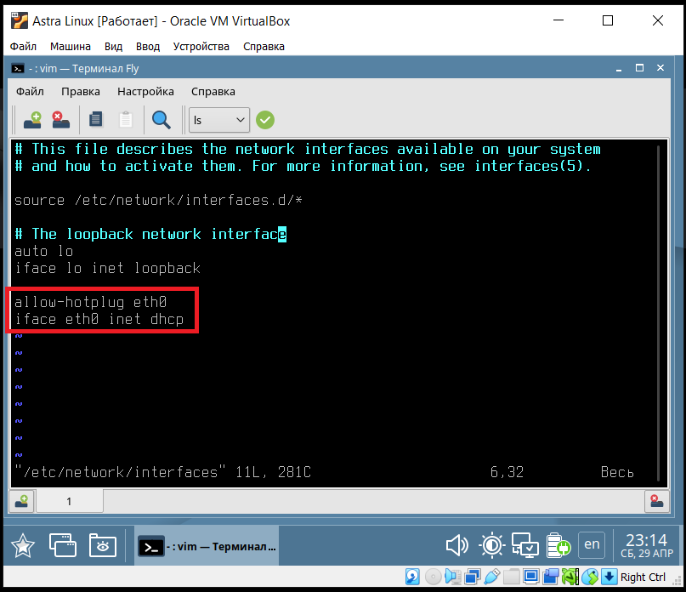
Подготовка ВМ01 для клонирования
Allow-hotplug eth0 – указывает, что интерфейс eth0 должен быть автоматически поднят при подключении.
Iface eth0 inet dhcp – Здесь DHCP используется для автоматической настройки сети, т.е. eth0 будет получать IP и др. настройки сети от DHCP
Для того чтобы настройки вступили в силу перезагрузим network
Systemctl restart networking

Slide 10
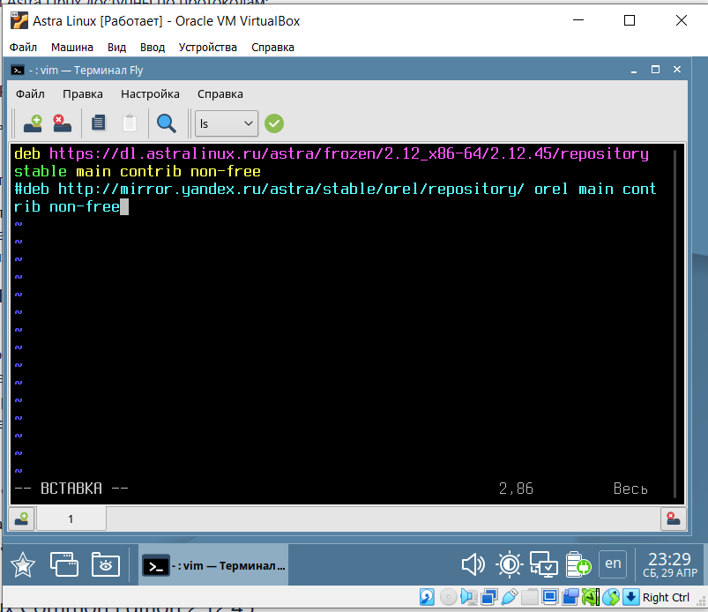
Подготовка ВМ01 для клонирования
С официального сайта астра линукс нужно получить ссылку на актуальный репозиторий и прописать ее в файле
/etc/apt/sources.list
После чего обновим его
apt-get update

Slide 11
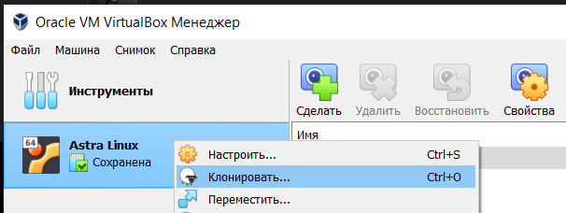
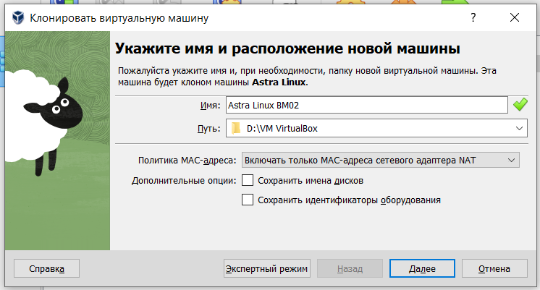
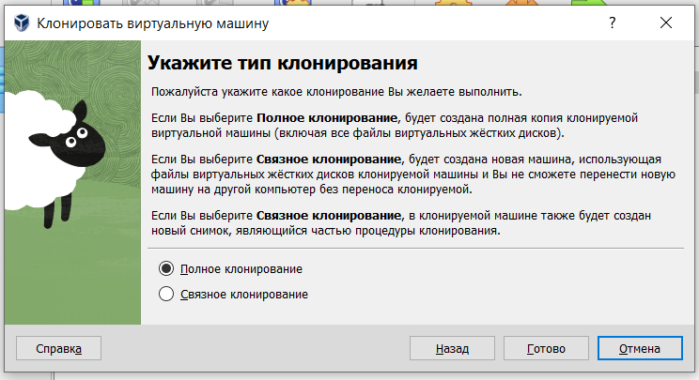
Создание ВМ02
Клонируем машину.

Slide 12
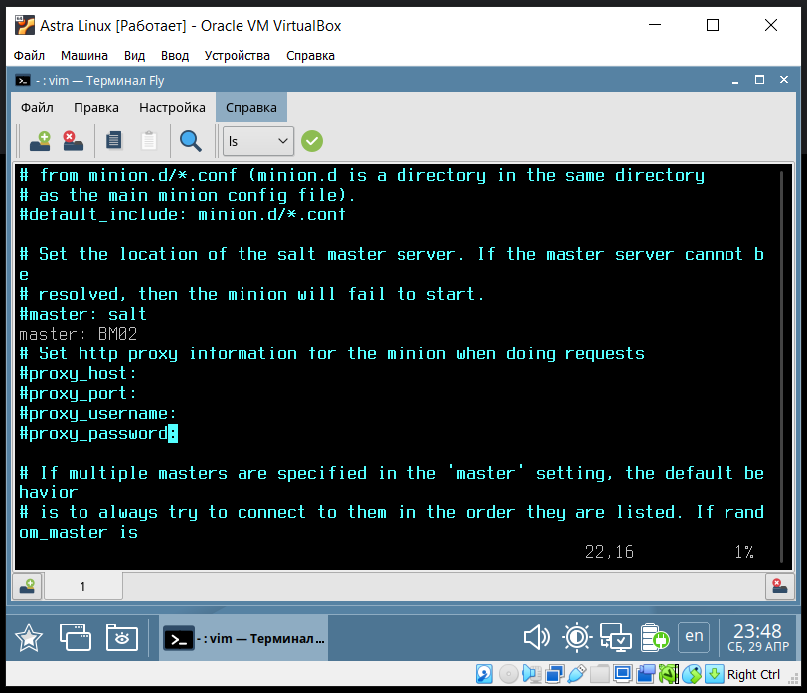
Установка Salt Minion на ВМ01
Поставим на BM01 salt minion
‘apt-get install salt-minion’
В файле конфигурации /etc/salt/minion добавим hostname мастера
master: BM02

Slide 13
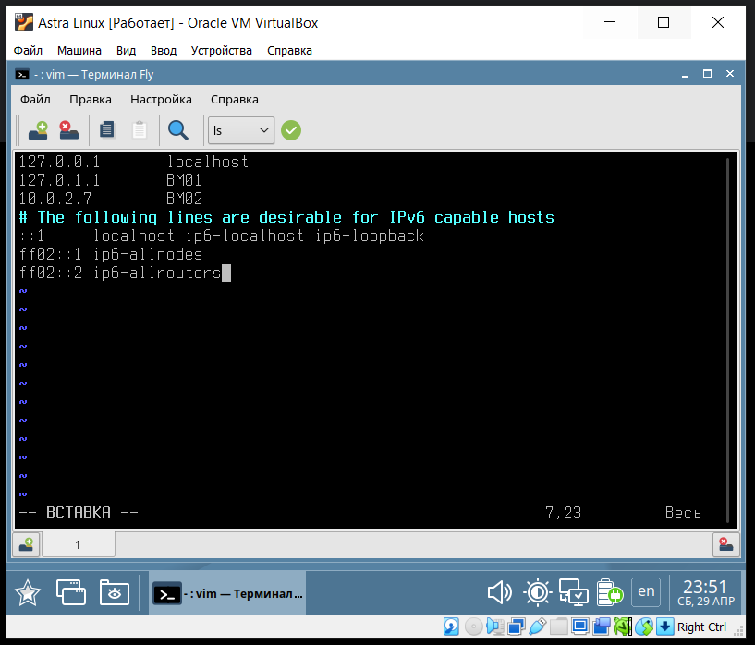
Установка Salt Minion на ВМ01
Так же пропишем hostname мастера и ip 10.0.2.7 в hosts на BM01
/etc/hosts

Slide 14
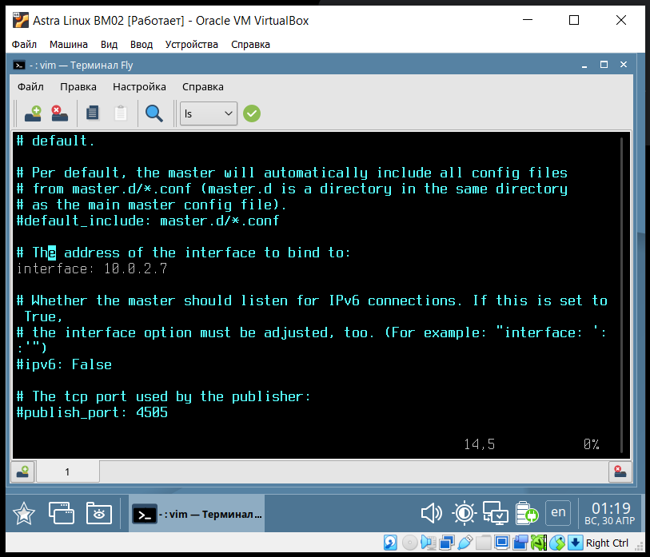
Установка Salt Master на ВМ02
Поставим на BM02 salt master
‘apt-get install salt-master’
Переопределим хостнейм на BM02
‘hostnamectl set-hostname BM02’
В файле конфигурации /etc/salt/master добавим interface: 10.0.2.7

Slide 15
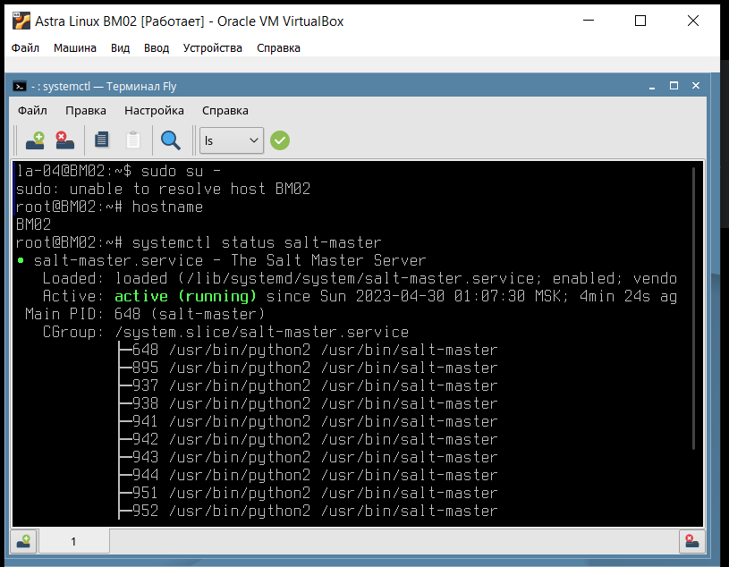
Установка Salt Master на ВМ02
Перезагрузим ВМ02
‘reboot’
Проверим прошло ли изменение hostname
Так же проверим есть статус Salt-master
‘systemctl status salt-master’

Slide 16
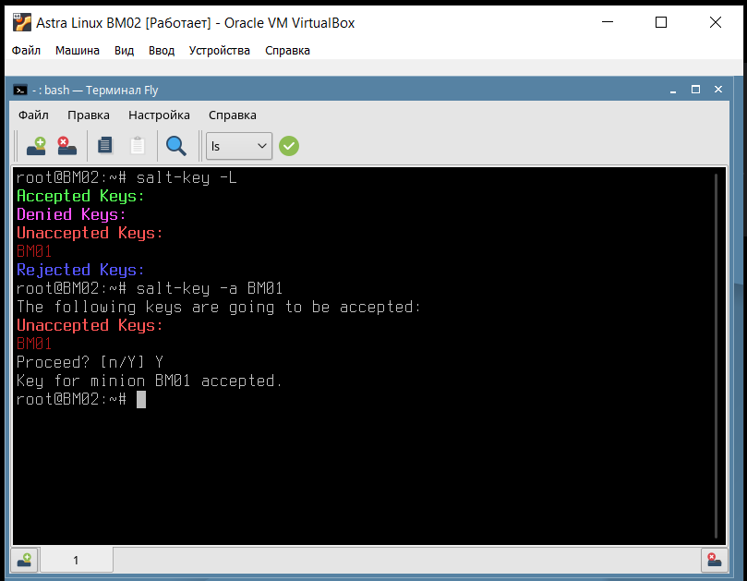
Момент истины
Перезагрузим мастера и миниона
‘systemctl restart salt-master’
‘systemctl restart salt-master’
И попытаемся получить ключ от minion
‘salt-key -L’
Примем ключ
‘salt-key –a BM01’

Slide 17
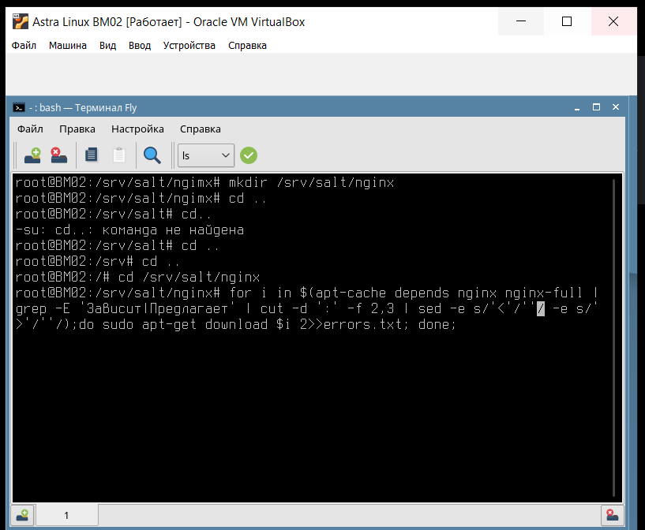
Скачивание дистрибутива nginx
Создадим папку nginx
‘mkdir –p /srv/salt/nginx’
Перейдем в нее
‘cd mkdir –p /srv/salt/nginx’
Запустим цикл для скачивания всех пакетов nginx

Slide 18
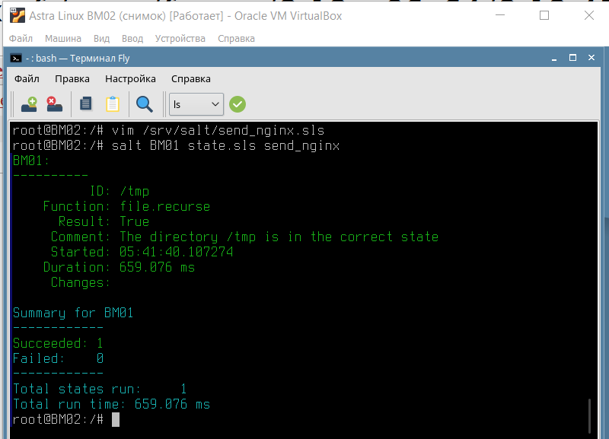
Передача nginx в папку /tmp на BM01
Создадим файл send_nginx.sls
‘touch /srv/salt/send_nginx.sls’
Пропишем в нем путь для передачи и папку для передачи на BM01
‘/tmp:
file.recurse:
- source: salt://nginx’
И запустим копирование
‘salt BM01 state.sls send_nginx’

Slide 19
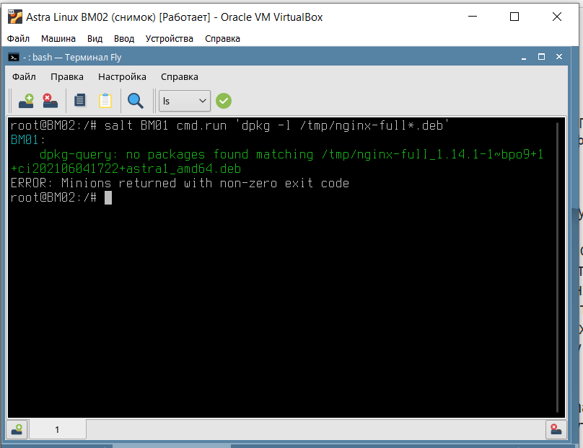
Установка nginx из папки /tmp на BM01
Пропишем команду:
salt BM01 cmd.run ‘dpkg –I /tmp/nginx-full*.deb’
Но возникли какие-то ошибки

Slide 20
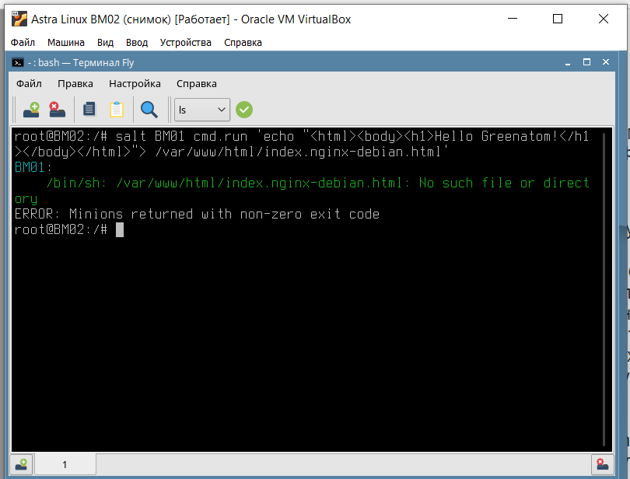
Замена текста тестовой страницы
Пропишем команду:
Salt BM01 cmd.run ‘echo “<html><body><h1>Hello Greenatom</h1></body></html>” > /var/www/html/index.nginx-debian.html’

